Slide 1















Chào mừng quý thầy cô và các em học sinh đến với tiết âm nhạc

Slide 2




Chuẩn bị đồ dùng học tập

Slide 3

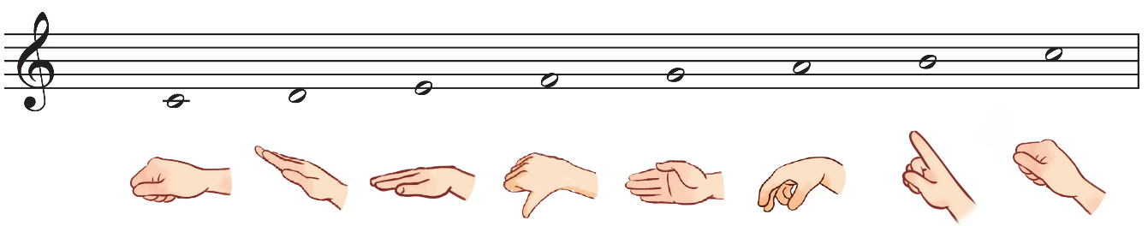


Hoạt động mở đầu
Quan sát và nhận ra kí hiệu bàn tay mới

Slide 4
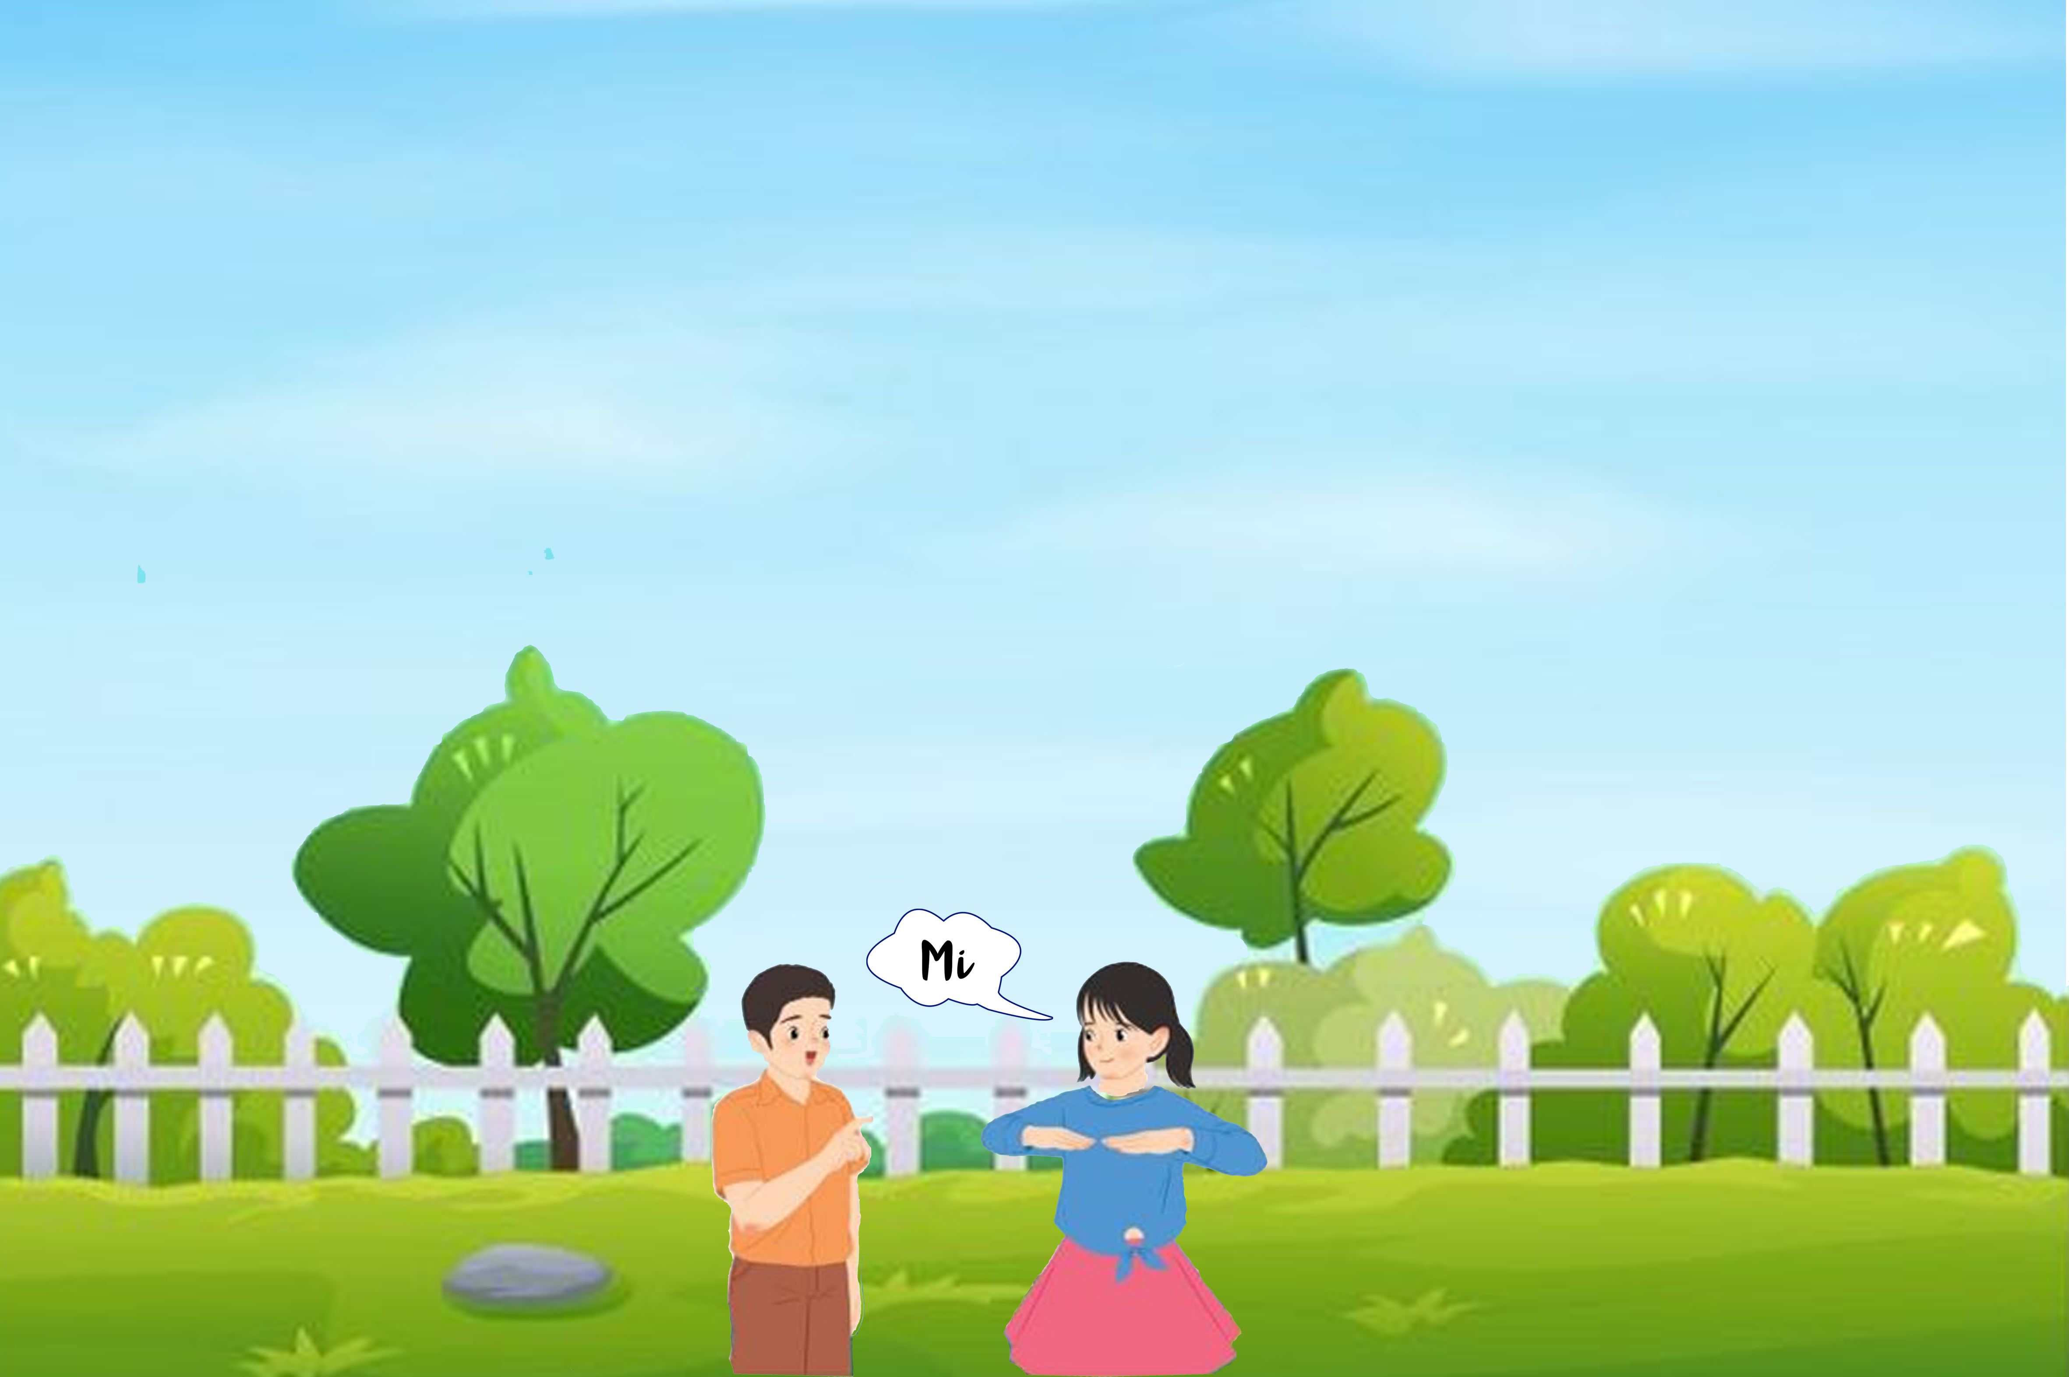

TIẾT 10
ĐỌC NHẠC BÀI SỐ 2
ÔN TẬP BÀI HÁT VUI ĐẾN TRƯỜNG

Slide 5
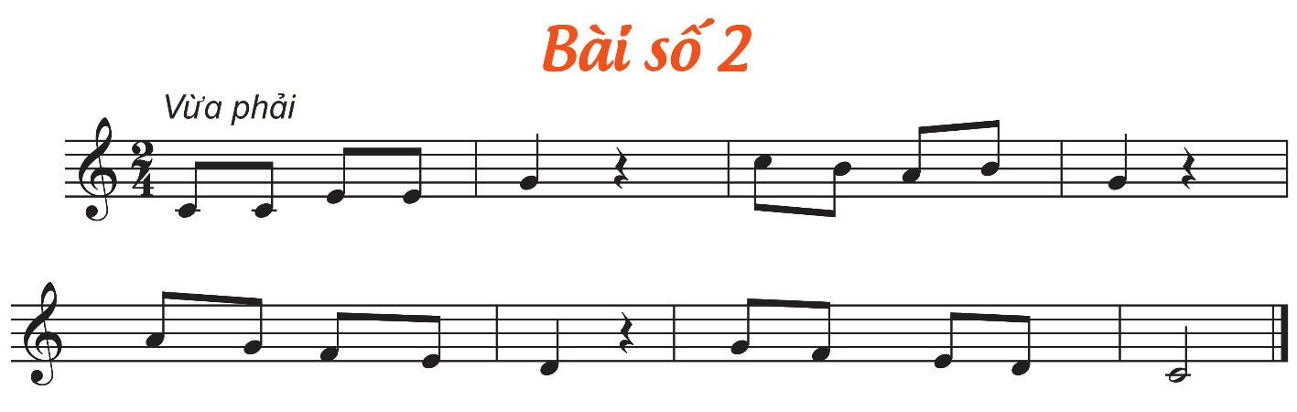
HOẠT ĐỘNG TÌM HIỂU HÌNH THÀNH KIẾN THỨC
NỘI DUNG ĐỌC NHẠC BÀI SỐ 2
1
2
? Hình nốt nhạc, tên nốt nhạc

Slide 6
Luyện cao độ và thế tay tay

Slide 7
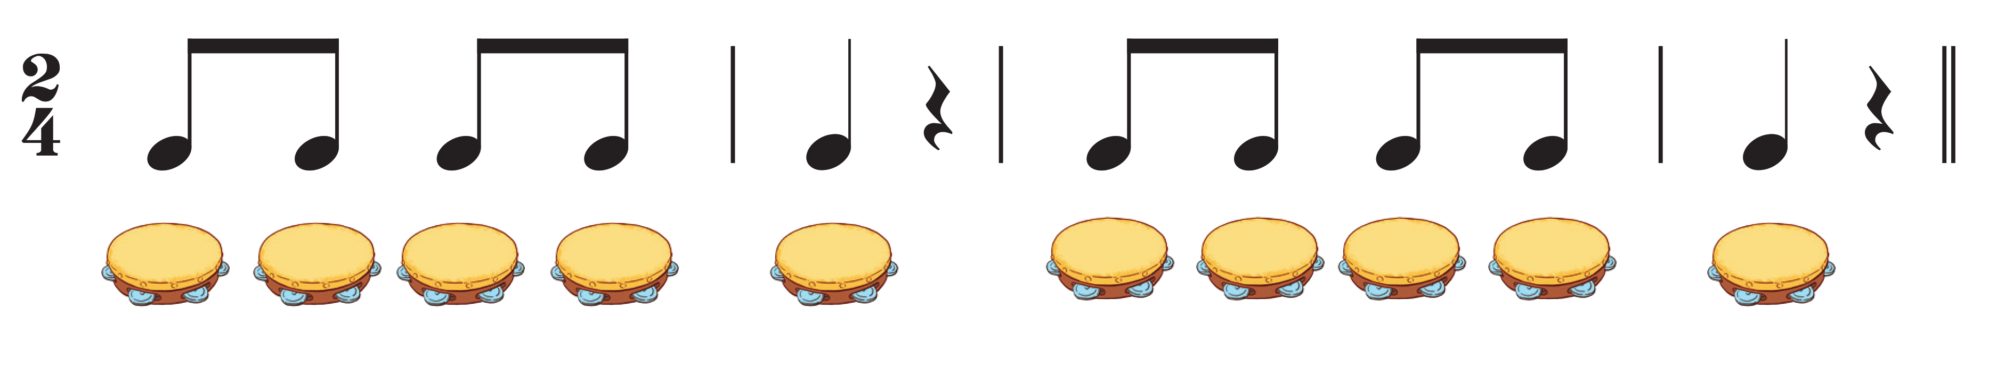
Luyện tiết tấu

Slide 8

Đọc tên nốt nhạc từng câu
1
2

Slide 9
CÂU 1

Slide 10
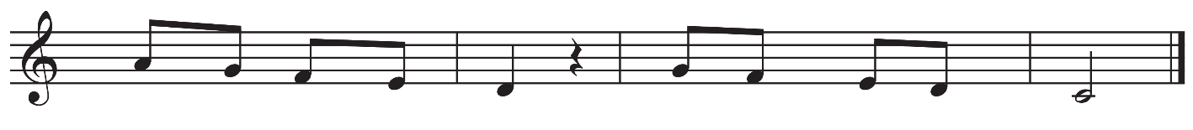
CÂU 2

Slide 11

HOẠT ĐỘNG THỰC HÀNH LUYỆN TẬP
Đọc cả bài các hình thức: Lớp, cá nhân, tổ, nhóm

Slide 12
SLIDE BỔ SUNG GV CHO ĐỌC NHẠC BẰNG VIDEO

Slide 13









Đọc nhạc ký hiệu bàn tay

Slide 14


Đọc nhạc vỗ tay hoặc gõ đêm theo phách

Slide 15


Đọc nhạc theo nhóm

Slide 16

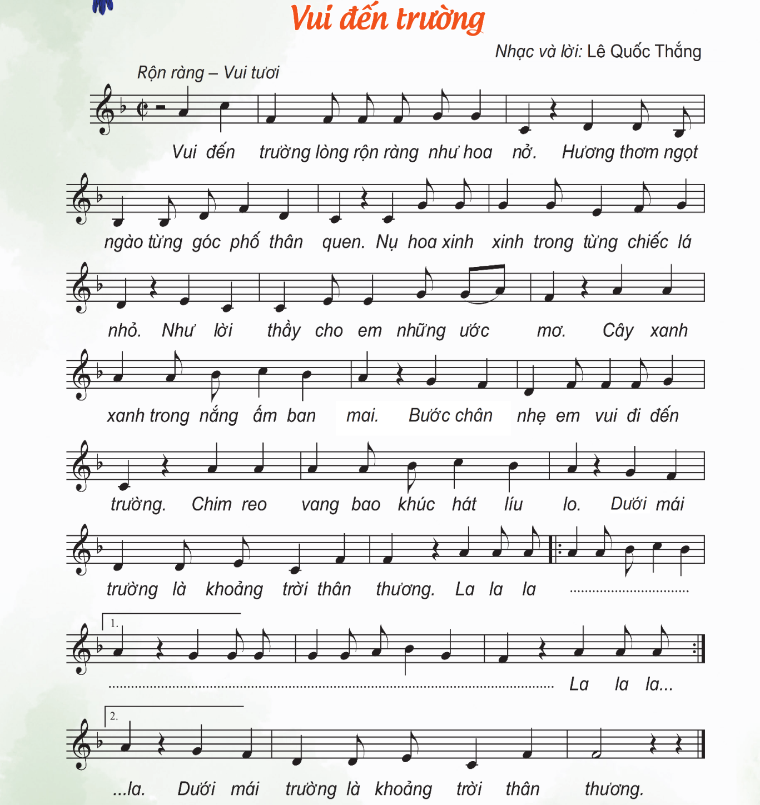
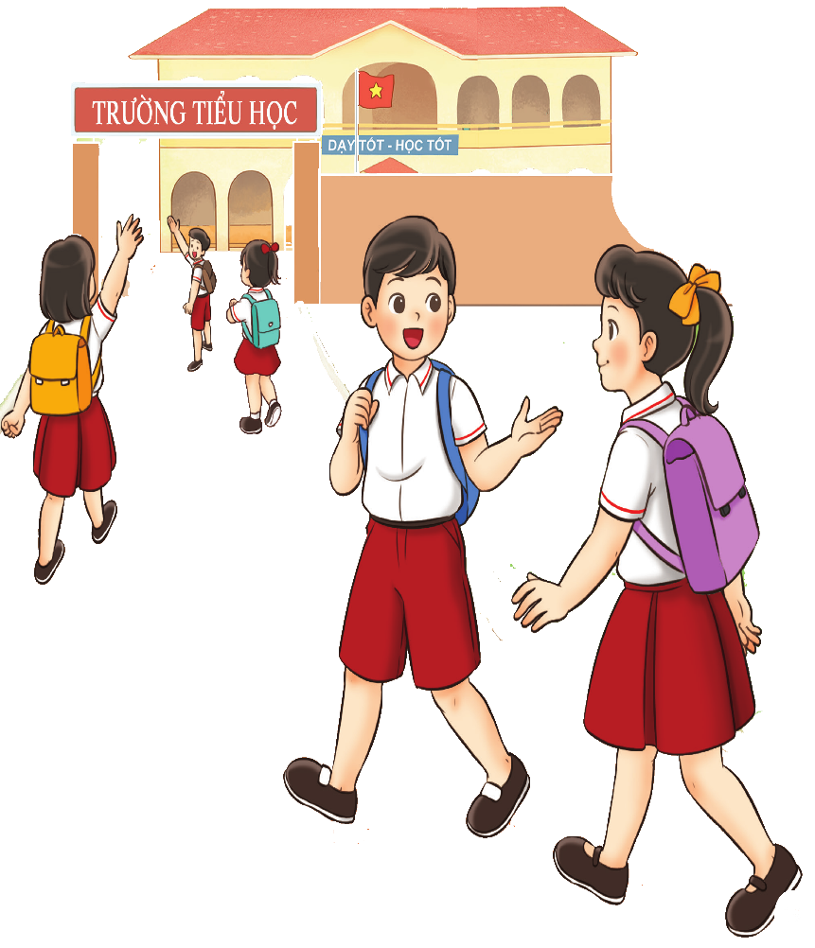
NỘI DUNG ÔN TẬP BÀI HÁT VUI ĐẾN TRƯỜNG
Hoạt động thực hành luyện tập
Ôn hát các hình thức

Slide 17


Slide 18
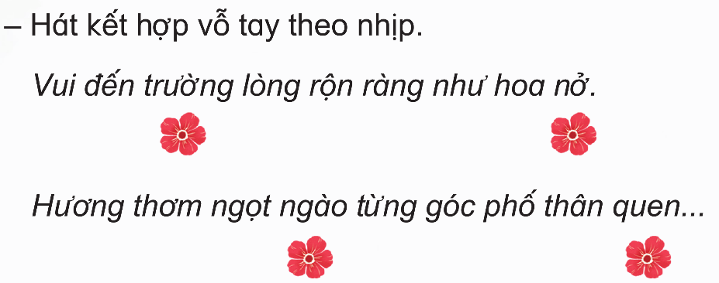




Slide 19


Slide 20
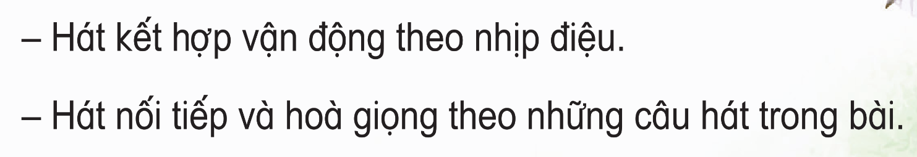
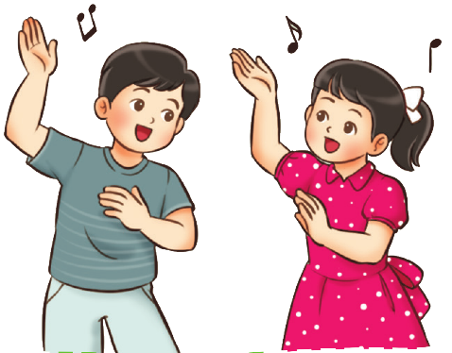
(Nhóm 1 hát câu 1,3 nhóm 2 hát câu 2,4 cả 2 nhóm hát câu 5,6)

Slide 21

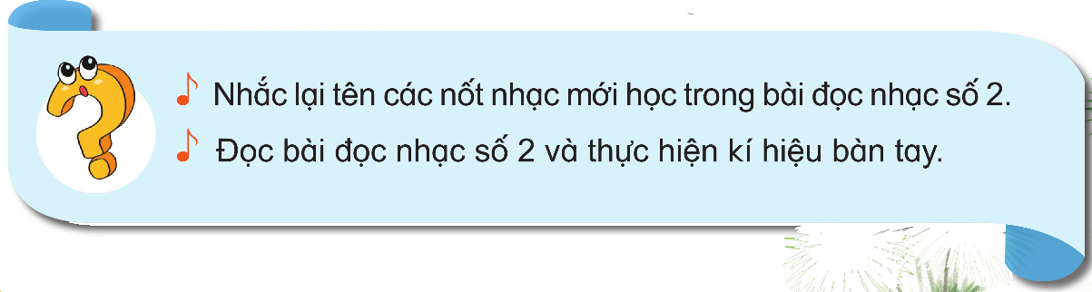

GIÁO DỤC, CỦNG CỐ DẶN DÒ

Slide 22



Chúa quý thầy cô mạnh khỏe
Các em học sinh chăm ngoan học giỏi

